Slide 1
Chapter4: 寻找新的消费者
《Marketing Data Science》

Slide 2
一、主要思想：
1、必要性：
一个企业要想保持长期发展除了维持现有的消费者，还必须要不断地寻找新的消费者，挖掘潜在市场。
2、保存数据：
寻找新的消费者的过程其实是市场划分的过程，而市场划分的依据是一系列关于消费者的信息。对于消费者信息的保存，我们可以通过定义一系列变量（解释变量），并对其赋值来实现。解释变量的选择不仅应具有代表性，还必须是容易测量的。
关于消费者的信息通常包括以下几个方面:
地理位置数据：居住地点信息等
消费者行为数据：职位信息，购物地点信息，社团关系信息等
人口统计学数据：姓名、性别、受教育程度等
消费心态学数据：心理特点、兴趣喜好、生活方式等

Slide 3
3.市场划分：
通过对消费者信息的分析，将‘相似’的消费者划分至同一类，将‘不同’的消费者划分至不同类中。一般采用聚类算法，对消费者进行聚类分析。
4.企业经营：
管理者根据市场划分的结果，总结各个聚类中消费者的特点，找出目标市场，发现新的消费者，并制定针对目标市场的产品策略、营销策略等经营管理策略，旨在将这些消费者转化为自己的客户。

Slide 4
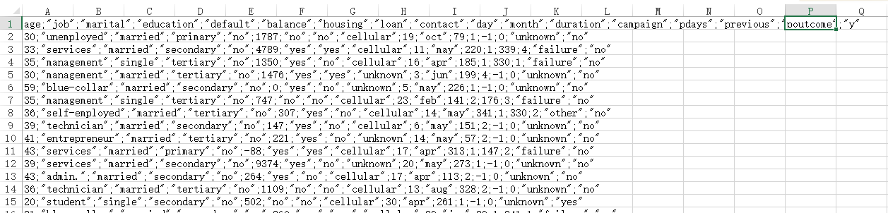
二、案例分析：
1.案例简介：
一家西班牙银行推出了一项新的定期存款业务，为了寻找新的用户，银行在2008年的5月至2010年的11月期间，开展了17次电话营销活动，并详细记录了与每一位消费者的通话信息，其中包括年龄、职业、贷款情况等信息。旨在从这些信息中找到未与自身建立联系的消费者，并通过对这部分消费者进行分析，发现这部分消费者的特征。
2.数据展示：

Slide 5
3.聚类方法：
本案例采用了K—means的聚类方法，主要代码如下：
Silhouette_value=[] #存储每次聚类的轮廓系数
k=range(2,21) #聚类数量从2——20变化
for i in k:
clustering_method=Kmeans(n_clusters=i,random_state=9999)
clustering_method.fit(data_for_clustering_matrix)
labels=clustering_method.predict(data_for_clustering_matrix)
silhouette_average=silhouette_score(data_for_clustering_matrix,labels)
silhouette_value.append(silhouette_average)
#最后通过查看silhouette_value序列中的轮廓系数，找出最优聚类数。
（轮廓系数位于-1——1之间，到轮廓系数<0时，聚类结果是错误的；当轮廓系数>0时，
轮廓系数的值越大，聚类效果越好。）

Slide 6
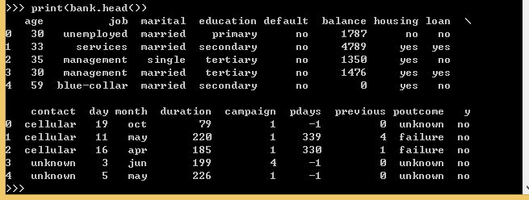
三、代码分析
1.读取数据：
bank=pd.read_csv(‘bank.csv’,sep=‘;’)

Slide 7
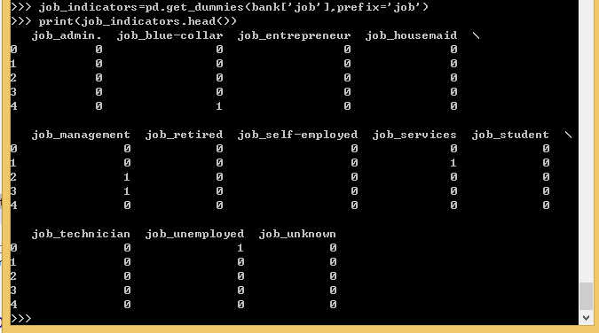
2.检查job,marital,education等变量（以job为例）
print(bank[‘job’].unique())
print(bank[‘job’].value_counts(sort=True))
print(bank[‘job’].describe()) #观察bank[‘job’]的相关信息
#定义一个新的job_indicators变量，为分析做准备
job_indicators=pd.get_dummies(bank[‘job’],prefix=‘job’)#
print(job_indicators.head())
bank=bank.join(job_indicators)
bank[‘whitecollar’]=bank[‘job_admin.’]+bank[‘job_management’]+bank[‘job_entrepreneur’]+
bank[‘job_self-employed’] #定义‘whitecollar’的范围
bank[‘bluecollar’]=bank[‘job_blue-collar’]+bank[‘job_services’]+bank[‘job_technician’]+bank[‘job-
housemaid’] #定义‘bluecollar’的范围

Slide 8
3.选取从未发生联系的消费者，以及需要聚类分析的数据集
bank_selected=bank[bank[‘previous’]==0]#未发生联系的消费者信息
bankfull=pd.DataFrame(bank_selected,columns=[’response’,’age’,
’whitecollar’,’bluecollar’,’divorced’,’married’,’primary’,
’secondary’,’tertiary’])
#选择用于聚类分析的数据
data_for_clustering=pd.DataFrame(bank_selected,columns=[’age’,
’whitecollar’,’bluecollar’,’divorced’,’marride’,
’primary’,’secondary’,’tertiary’])
#转换成numpy数组的形式，为一下的聚类分析做准备
data_for_clustering_matrix=data_for_clustering.as_matrix()

Slide 9
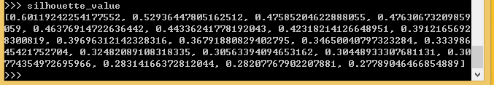
4.K-means聚类：
silhouette_value=[]
k=range(2,21)
for i in k:
clustering_method=Kmeans(n_clusters=I,random_state=9999)
clustering_method.fit(data_for_clustering_matrix)
labels=clustering_method.predict(data_for_clustering_matrix)
silhouette_average=silhouette_score(data_for_clustering_matrix,labels)
silhouette_value.append(silhouette_average)
silhouette_value #查看轮廓系数 2个聚类时，轮廓系数最高

Slide 10
5.K-means聚类（K=2）
clustering_method=KMeans(n_clusters=2,random_state=9999)
clustering_method.fit(data_for_clustering_matrix)
labels=clustering_method.predict(data_for_clustering_matrix)
bankfull[‘cluster’]=labels #增加一列，指明所属的类

Slide 11
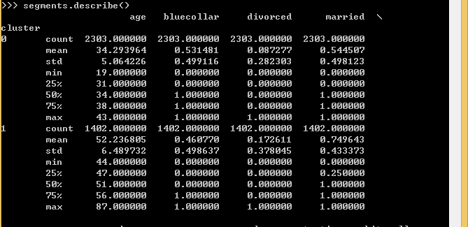
6.聚类分析：
segments=bankfull.groupby('cluster')
segments.describe() #得到各个聚类的相关信息

